Slide 1
Modellkompetenz im Physik-Unterricht
Ein Zugang für Sekundarstufe 1
Stephan Juchem, RP Tübingen

Slide 2
„Nicht ideologische Konzepte (Paradigma) und nicht die Merkmallisten guten Unterrichts machen guten Unterricht, sondern die alltägliche harte professionelle Arbeit am Lerner und mit dem Lerner an der Sache in einer Lerngruppe in der mit Anstrengung und Konsequenz eine Lernkultur aufgebaut wurde.“
Leisen 2014: Was ist guter Unterricht?
Notes:
Ziel hier: Erweiterung der Lernkultur durch neue Anstöße!
Genauer: im Bereich der Modellbildung

Slide 3
Gliederung
Erfahrungen aus dem Schulalltag
Kognitive Aktivierung
Modellbildung
Was sind Modelle? (Eine Abgrenzung)
Probleme bei der Modellbildung
Modellkompetenz
Schülervorstellungen
Umsetzungsbeispiele
Optik
Energie
Notes:
Teilweise: Ideen aus ZPG 1 übernommen und erweitert!

Slide 4
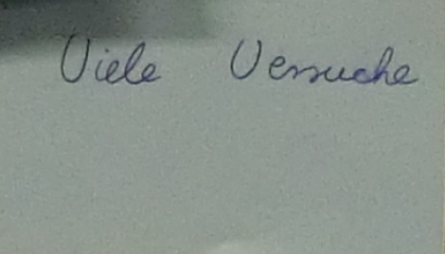
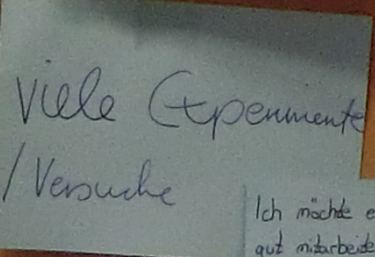
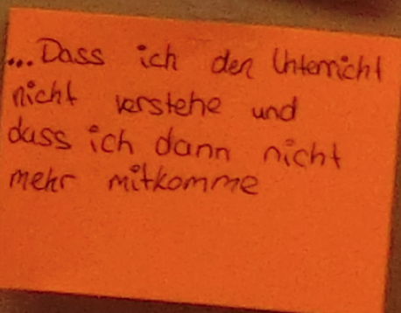
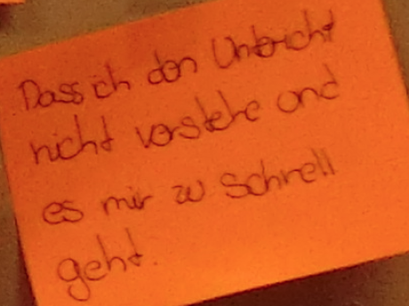
Erfahrungen aus dem Schulalltag
Das anfängliche Interesse an der Physik in Klassenstufe 7 nimmt im Lauf der Zeit (z.T. schon innerhalb des ersten halben Jahres) stark ab
Für viele Schülerinnen und Schüler bedeutet Physik hauptsächlich: Einsetzen von Werten in Formeln
Der Wunsch nach eigenem Experimentieren ist sehr hoch
Viele Schülerinnen und Schüler haben Angst, abgehängt zu werden
Notes:
(KLICK)
Umgang mit Formeln wird als sehr schwierig angesehen (oftmals fehlt die Übung aus Mathematik und/oder zu wenig Beschäftigung mit dem Thema)
(KLICK)
Umfrage bei 2 siebten und 2 achten Klassen über Wünsche und Ängste, was den Physikunterricht betrifft. Der Wunsch nach Experimenten war bei sehr vielen Schülern vorhanden
(KLICK)
Ebenso: die Angstm abgehängt zu werden

Slide 5
Mögliche Konsequenzen
Abwechslungsreiche Lernkulturen schaffen
Kognitive Aktivierung der Schüler
Die Mathematisierung der Physik behutsam und spiralcurricular aufbauen
Stärkung der Modellkompetenz
Notes:
abwechslungsreiche Lernkulturen:
Viele Studien belegen, dass ein Wechsel der Sozialformen im Unterricht zu besseren Ergebnissen führt;
(KLICK)
Schüler haben dabei den Stärksten Einfluss auf ihren Lernprozess (nicht etwa Lehrer oder Rahmenbedingungen)
Aufgabenstelllungen sollen so sein, dass die Schüler zum Denken angeregt werden
(KLICK)
Aufbau der Kompetenz Mathematisierung:
(KLICK)
Was mit Modellkompetenz gemeint ist, soll im Folgenden kurz erläutert werden
Anschließend sollen zwei Beispiele (Optik und Energie) aufgezeigt werden, an denen versucht wurde, diese Konsequenzen umzusetzen

Slide 6
Mathematisierung
Beschreibung mit Worten (Je-Desto Aussagen)
Unterscheidung zwischen physikalischer Größe und Einheit
Umgang mit Diagrammen (Diagramme auswerten, aufstellen,...)
Proportionale Zusammenhänge
Formeln von Schülern erarbeiten lassen (z.B. Lageenergie s.u.)
Einsetzen in Formeln
Umformen und Verknüpfung von Formeln
Kompetenzaufbau
Notes:
Über ein Einsetzen in Formeln sollte man in KS 7 nicht hinausgehen!

Slide 7
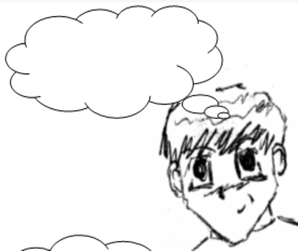
Modellbildung

Slide 8
Was sind Modelle?
Konstruktion einer konsistenten Erklärung
Erfahrbare, beobachtbare Wirklichkeit
Modell
Erklärungen finden, Vorhersagen machen
Notes:
Wie entstehen Modelle und warum benötigt man sie?

Slide 9
Was sind Modelle?
Ein Modell ist ein Gegenstand oder ein theoretisches Konstrukt, das von einem Subjekt für einen entsprechenden Zweck geschaffen bzw. verwendet wird.
Dabei bestehen zwischen bestimmten Eigenschaften des Modells und bestimmten Eigenschaften des präsentierten Objekts Analogien.
Aus: Physik Didaktik; Cornelsen Scriptor: 2006

Slide 10
Was sind Modelle?
Unterscheidung:
Gegenständliche Modelle | Gedankliche Modelle
Verkleinerte oder vergrößerte Darstellungsformen (Globus,...)
Sächliche Modelle (Motor,...)
Gegenständliche Modelle von theoretischen Modellen (Wasserstromkreis)
Strahlenmodell des Lichts
Teilchenmodell
Massenpunkt
Hier:
Modellbildung meint die Kompetenz, gedankliche Modelle zu entwickeln
Notes:
Ziel: bewusste Einführung der gedanklichen Modelle in den Unterricht der Sekundarstufe 1
Hier ab jetzt: Modellbildung meint die Kompetenz, gedankliche Modelle zu entwickeln

Slide 11
Probleme bei der Modellbildung
Schülervorstellungen über eine physikalische Fragestellung
das Fehlen metakonzeptuellen Wissens. Mit einem metakonzeptuellen Wissen ist die Fähigkeit verbunden, zwischen Modellen, Modelliertem und Realem zu unterscheiden
→ Das Modell ist ein bewusst konstruiertes Bild zum Erklären der Realität; wird oft mit der Realität verwechselt!
Notes:
Ein immer größer werdendes Problem (Sendung mit der Maus, Galileo,...) → Schülervorstellungen,
Sind oft nicht gefestigt und teilweise auch gegen die „allgemeine Lehrmeinung“
Sind aber stark verwurzelt in den Gedanken der SuS → können nur schwer geändert werden!
Modell ist nicht gleich dem Beobachtbarem → es bedarf eines gedanklichen Prozesses, das Beobachtete in ein mögliches Modell einzugliedern
Diese Kompetenz ist oft noch nicht vorhanden (wird aber in vielen U-Sequenzen stillschweigend vorausgesetzt)
Wie kann eine solche Modellkompetenz erworben werden? (KLICK → nächste Folie)

Slide 12
Modellkompetenz
Deklaratives Wissen
(Kenntnisse)
Selbständigkeitsgrad
Prozedurales Wissen
(Fähigkeiten)
Modell-
verständnis
Inhalt des Modells
(Modelleigen-schaften)
Anwenden des Modells
„Modell-Methode“
Anwenden des Modell-verständnisses
Wissenschafts-
verständnis
Physikalische Kompetenz
Leisner 2005: Modellkompetenz im Physikunterricht
Notes:
Auf der einen Seite der Modellkompetenz stehen:
(KLICK) Kenntnisse über das Modell
(KLICK) Fähigkeiten, das Modell anzuwenden
(KLICK) Eigenständigkeit in der Verwendung des Modells (schwierig in Sek 1!)
Auf der anderen Seite steht die Physik, bestehend aus:
(KLICK) Wissenschaftsverständnis
(KLICK) Anwenden der Physik zum beantworten von Fragestellungen (und Vorhersagen)
Um eine Modellkompetenz zu entwickeln, muss auf verschiedenen Ebenen gearbeitet werden (KLICK)
Wie kann man Modellkompetenz erwerben!
Die Modelleigenschaften bezeichnen den Inhalt des konkreten Modells.

Slide 13
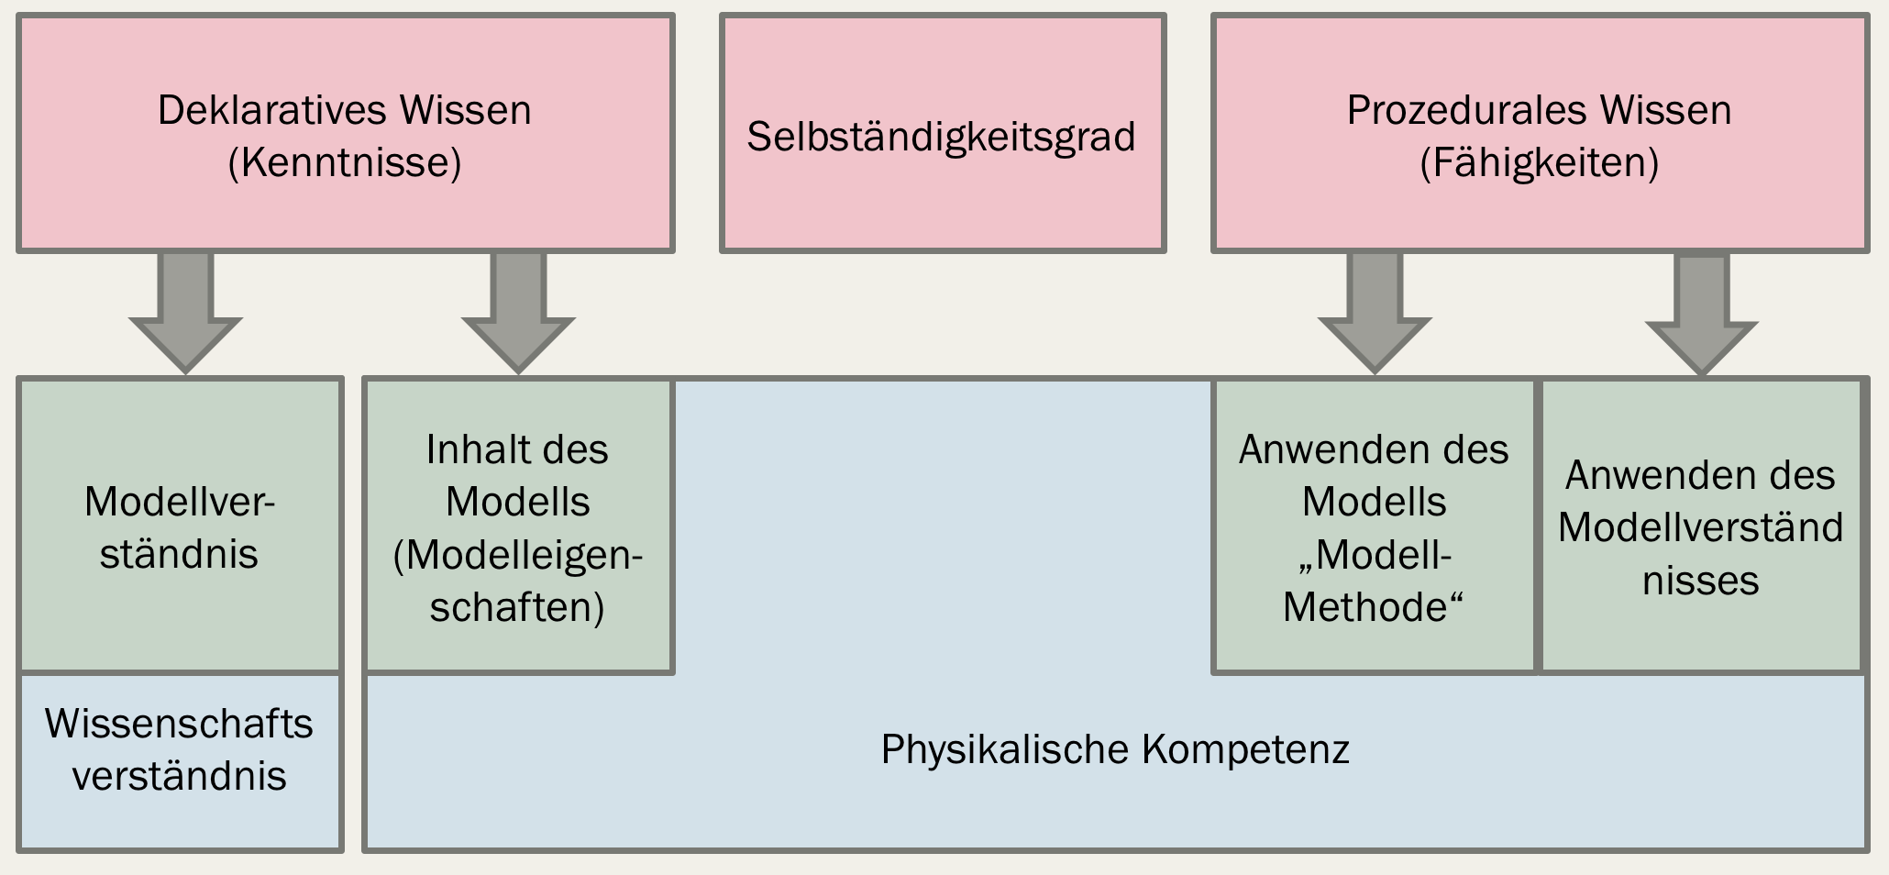
Modellkompetenz
...ist ein System aus
Kenntnissen (deklaratives Wissen) und
erlernbaren Fähigkeiten (prozedurales Wissen),
„die zu der Disposition (Verfügbarkeit und Selbständigkeitsgrad) des Lerners führen, Anforderungen im Umgang mit naturwissenschaftlichen Modellen auf schulischem Niveau zu bewältigen.“
Leisner 2005: Modellkompetenz im Physikunterricht

Slide 14
Modellkompetenz - Kenntnisse
... umfassen das Modellverständnis und Modelleigenschaften
Die Kenntnisse erfassen:
die Unterschiede zwischen den Eigenschaften der Erfahrungswelt und der Modellwelt,
die Unterschiede zwischen Alltagsmodellen und naturwissenschaftlichen Modellen,
konkrete Annahmen, Idealisierungen und Inhalte physikalischer Modelle.
Leisner 2005: Modellkompetenz im Physikunterricht
Notes:
(1) Und (2) Modellverständnis

Slide 15
Modellkompetenz - Fähigkeiten
... stellen die Anwendung der Modelle und der Modelleigenschaften dar
Die Fähigkeiten erfordern:
bewusstes Unterscheiden von Phänomen und Modell,
bewusstes Unterscheiden von Alltagsmodellen und naturwissenschaftlichen Modellen,
Auswahl, Anwenden und Werten naturwissenschaftlicher Modelle zum Problemlösen,
Reflexion über naturwissenschaftliche Modelle und Modellieren
Leisner 2005: Modellkompetenz im Physikunterricht
Notes:
Und (2): das Modellverständnis bewusst anwenden können
(3) Und (4): Anwenden der Modelleigenschaften

Slide 16
Entwicklung der Modellkompetenz
Entscheidende Punkte:
Aufgreifen der Schülervorstellungen und Präkonzepte
Einbinden neuer Sachverhalte in bereits vorhandene Denkstrukturen
Notes:
Untersuchung zeigen (z.B. veröffentlicht in PiKO-Briefen), dass ein zentraler Punkt im Erlernen der Physik das Einbinden neuen Wissens in Präkonzepte ist

Slide 17
Schülervorstellungen
„Lernen von Physik, so zeigt sich in allen Studien, ist vor allem deshalb so schwierig, weil die tief in Alltagserfahrungen verankerten Schülervorstellungen das Verstehen der physikalischen Begriffe und Prinzipien nicht ohne weiteres erlauben.“
Gründe:
Jeder S macht sich sein eigenes Bild über alles, was im Unterricht präsentiert wird.
Das Bemühen um fachliche Richtigkeit zu Beginn eines neuen Themengebietes (oder im Anfangsunterricht) führt dazu, dass oft etwas Falsches gelernt wird.
Duit 2010: PiKO-Brief Nr.1 Schülervorstellungen und Lernen von Physik
Notes:
Das „Neue“ kann immer nur aus der Perspektive des bereits „Vorhandenen“ interpretiert werden.
Das „Neue“ wird anders interpretiert, als es z. B. von der Lehrkraft gemeint war.
Missverständnisse zwischen der Lehrkraft und den SuS
Gründe: wissenschaftlich belegt (s. Duit!)
Diese Sichtweise nennt man „konstruktivistisches Lernen“ → Jeder erarbeitet sein Wissen selbst!
Es findet kein Transport von Wissen von der Lehrkraft zum S statt! (wie von vielen S und L stillschweigend so gedacht)
Grund:
Sinnesdaten, die der Lernende empfängt, haben keine ihnen gewissermaßen innewohnende Bedeutung.
Die Sinnesdaten erhalten diese Bedeutung für den Empfangenden erst dadurch, dass dieser ihnen eine Bedeutung verleiht.

Slide 18
Schülervorstellungen
Lernen von Physik bedeutet einen Konzeptwechsel!
=> Ziel des Unterrichts:
Physikalische Sichtweise führt zu besseren Ergebnissen
„Lernen von Physik ist wie das Einleben in eine neue Kultur.“
Schülervorstellung
Physikalische Sichtweise
Duit 2010: PiKO-Brief Nr.1 Schülervorstellungen und Lernen von Physik
Notes:
Hierbei sollen die Schülervorstellungen nicht aufgegeben werden (ist oft nicht möglich, weil die Notwendigkeit für die S nicht besteht!)
Sondern
(KLICK)
Ziel des Unterrichts muss es sein, dass die physikalische Sichtweise in bestimmten Situationen zu besseren Ergebnissen führt
(KLICK)
=> Es bedarf eines langen Atems, bis man sich auf etwas neues einlässt! → Einleben in eine neue Kultur (Duit)

Slide 19
Folgerung zur Umsetzung
Aktivierung von Schülervorstellungen und Präkonzepten an Beispielen aus ihrer Erfahrungswelt (Kontextorientierung)
Aufgreifen der Schülervorstellungen
Entwicklung eines gemeinsam tragbaren Modells
Anwenden und Erweitern des Modells (durch Einbindung in Kontexte)
Rückblick
Duit 2010: PiKO-Brief Nr.1 Schülervorstellungen und Lernen von Physik
Notes:
Damit man überhaupt Erfolg haben kann, dass der Konzeptwechsel stattfinden kann, ist eine Anbindung an die Erfahrungswelt der SuS dringend erforderlich → Einbindung in Kontexte!

Slide 20
Schon immer …
Gegenstandsmodelle, z.B. Tellurium.
Veranschaulichende Modelle, wie Elementarmagnete.
Vorstellungshilfen, wie Feldbegriff.
Idealisierungen und Vernachlässigungen, wie Massenpunkt, Lichtstrahl, Luftwiderstand.
RP Stuttgart: ZPG I Modelle bilden u.a. „Black Box“

Slide 21
… gemacht:
Didaktische Modelle, wie bei Atomvorstellungen üblich.
Analogmodelle, wie beim elektrischen Strom üblich.
Teilchenmodell, um Aggregatszustände, Widerstandsverhalten und Materieaufbau zu erklären.
Mathematische Modellierung, z.B. Iterationen mit Newtons Axiomen
RP Stuttgart: ZPG I Modelle bilden u.a. „Black Box“
Notes:
21

Slide 22
Etwas mehr achten auf:
Bewusstere Unterscheidung zwischen Erfahrungs- und Modellwelt
Betonung des hypothetischen Charakters der Modelle
Lernen über Modelle
Klären, welches Modell gerade verwendet wird
Schülervorstellungen aufgreifen
Erfahrungswelt
Modellwelt
Direkte Wahrnehmung
Analogieschluss
Objekte mit makroskopischen Eigenschaften
Annahmen;
Vorstellungen;
Vereinfachungen
RP Stuttgart: ZPG I Modelle bilden u.a. „Black Box“
Notes:
Makroskopische Eigenschaften: Farbe, Form, Temperatur gibt es in der Modellwelt nicht, und auch nicht in der Mikrowelt.
22

Slide 23
Modellbildung im Anfangsunterricht
Wird bereits in BNT aufgegriffen:
2.1 (5) zu naturwissenschaftlichen Phänomenen und technischen Sachverhalten Fragen formulieren, Vermutungen aufstellen und experimentell überprüfen
2.1 (7) ein Sachmodell kritisch einsetzen
3.1.1 (9) an einem Sachmodell die Unterschiede zwischen den Eigenschaften des Originals und denen des Modells beschreiben und Grenzen des Modells beschreiben

Slide 24
Erfahrungs- und Modellwelt
Nach: Physik im Kontext; Silke Mikelskis-Seifert, Ulrike Gromadecki u.a.; Themenfeld 1_Wie denken und arbeiten Naturwissenschaftler; Landesinstitut für Schule und Medien Brandenburg (LISUM Bbg); März 2006

Slide 25
Vorgehen bei der Modellbildung
Hypothese
(Vermutung)
Experiment planen und beobachten
Bestätigung der Hypothese
Widerlegen der Hypothese
Vertrauen in die Hypothese
Hypothese verbessern/ändern
Notes:
Vertrauen in die Vermutung → Pfeil zurück: Vorhersagen über Experimente machen → am Experiment prüfen
(ständiger Kreislauf!)

